Slide 1
Лабораторная работа №1
Исследование равноускоренного движения без начальной скорости

Slide 2
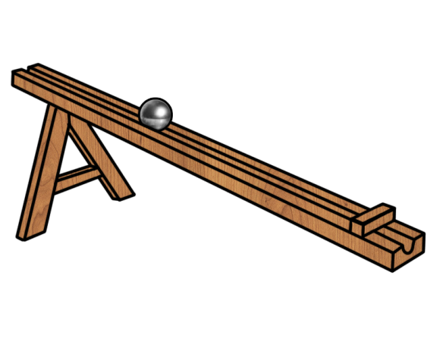
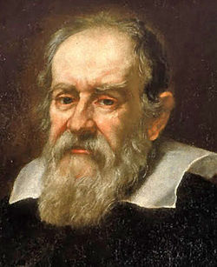

Цель: на практике исследвать закономерности равноуско-ренного движения без начальной скорости и определить его основные характеристики — ускорение и мгновенную ско-рость.
Задача: рассмотреть и разобрать, как можно определить ускорение при движении тела по наклонному жёлобу.
Галилео Галилей
15 февраля 1564 — 8 января 1642

Slide 3
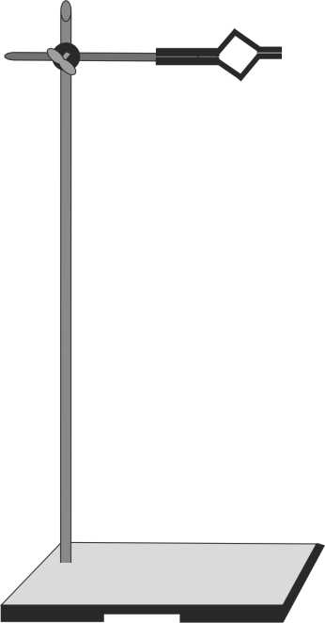
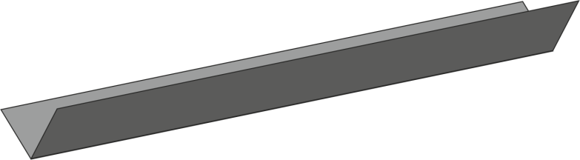

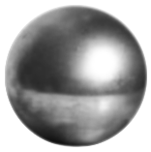
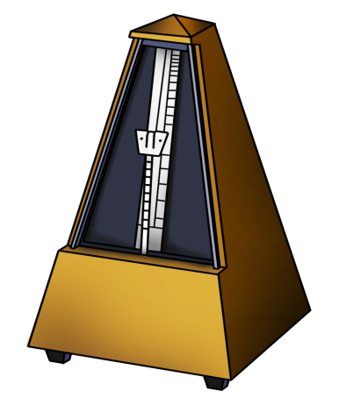
Оборудование:
Измерительная лента
Наклонный жёлоб
Шарик
Штатив с муфтой
и лапкой
Металлический
цилиндр
Метроном

Slide 4




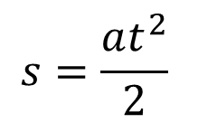

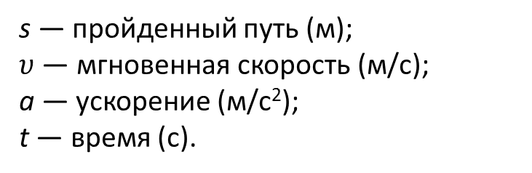



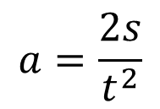

Расчетные формулы
$$s=\frac{at^{2}}{2}$$
$$(1)$$
s — пройденный путь (м);
$υ$ — мгновенная скорость (м/с);
а — ускорение (м/с²);
t — время (с).
$$a=\frac{2s}{t^{2}}$$
$$(2)$$
$$υ=at$$
$$(3)$$
Метроном настраивают на 120 ударов в минуту.
Промежуток времени между двумя следующими друг за другом ударами равен 0,5 с.
$$t=0,5n$$
$$(4)$$
Удар метронома, одновременно с которым шарик начинает движение, считается нулевым.

Slide 5
Таблица
Число ударов метронома n
Путь
s, м
Время движения
t = 0,5n, c
Мгновенная скорость
υ, м/с
Номер
п/п
Ускорение
а, м/с²
1
2
3
Среднее значение

Slide 6






Порядок выполнения работы:
$$t=0,5n$$
$$s$$
α

Slide 7

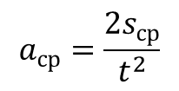
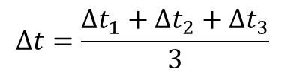

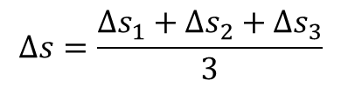


Среднее значение модуля перемещения и промежутка времени
Погрешности измерений
Точность приборов:
$$x_{ср}=\frac{x_{1}+x_{2}+x_{3}}{3}$$
Измерительная лента: Δs = ± 0,005 м
Промежуток времени: Δt = ± 1 c
Среднее значение модуля ускорения
Абсолютные погрешности:
$$a_{ср}=\frac{2s_{ср}}{t^{2}}$$
Модуля перемещения
$${Δs}_{i}=\left|s_{ср}−s_{i}\right|$$
$$Δs=\frac{{Δs}_{1}+{Δs}_{2}+{Δs}_{3}}{3}$$
Среднее значение модуля мгновенной скорости
Промежутка времени
$$υ_{{мг}_{ср}}=a_{ср}t$$
$${Δt}_{i}=\left|t_{ср}−t_{i}\right|$$
$$Δt=\frac{{Δt}_{1}+{Δt}_{2}+Δt_{3}}{3}$$

Slide 8



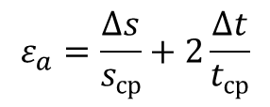


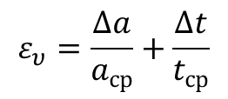

Вычисляем абсолютную и относительную
погрешность косвенных измерений
Ускорение
Мгновенная скорость
$$ε_{a}=\frac{Δs}{s_{ср}}+2\frac{Δt}{t_{ср}}$$
относительная погрешность
$$ε_{υ}=\frac{Δa}{a_{ср}}+\frac{Δt}{t_{ср}}$$
относительная погрешность
—
—
абсолютная погрешность
$$Δυ=υ_{ср}∙ε_{υ}$$
абсолютная погрешность
$$Δa=a_{ср}∙ε_{a}$$
—
—
Результат записываем в интервальной форме:
$$a=\left(a_{ср}±Δa\right),\frac{м}{с^{2}}$$
$$υ=\left(υ_{ср}±Δυ\right),\frac{м}{с}$$
$ε_{υ}=$…, %
$ε_{a}=$…, %

